Slide 1
הסתברות תרגילי חזרה
Moriya Bitton
Notes:
כיצד תועיל המצגת לקהל: משתתפים בוגרים מתעניינים יותר בנושא אם הם יודעים באיזה אופן או מדוע הוא חשוב להם.
רמת המומחיות של המגיש בנושא: ציין בקצרה את האישורים שלך בתחום זה, או הסבר מדוע כדאי למשתתפים להאזין לך.

Slide 2
שאלה 1
על 6 פאות של קובייה מאוזנת נרשמו באקראי הספרות 6-1.
מה ההסתברות שסכום המספרים בכל זוג פאות נגדיות שווה ל-7?

Slide 3
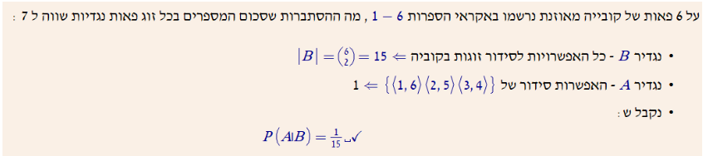
פתרון 1

Slide 4
שאלה 2
שחקן זורק קובייה הוגנת פעמיים. אם יוצא 1 או 2, השחקן מקבל נקודה אחת.
אם יוצא 3 או מספר גדול יותר, השחקן מקבל 5 נקודות.
השחקן זרק את הקובייה פעמיים וקיבל פחות מ-10 נקודות.
מה ההסתברות שקיבל 5 נקודות בזריקה השנייה?

Slide 5
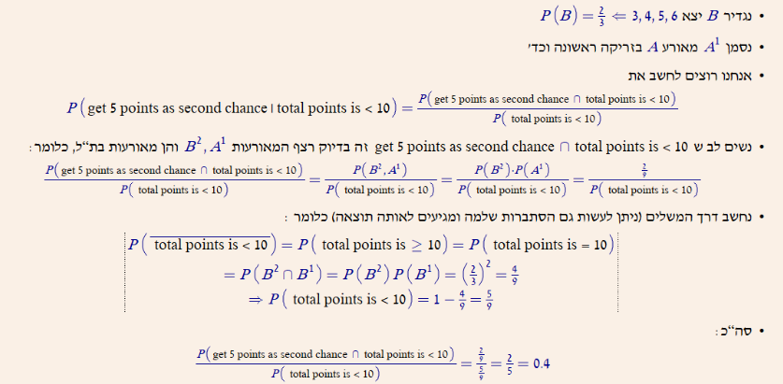
פתרון 2

Slide 6
שאלה 3
לגברת בלמו יש שני ילדים, נתון כי אחד מהם הוא בן.
א. מה ההסתברות ששני ילדיה הם בנים?
ב. בהינתן זה שהבן של דברת בלמו נולד ביום ה', מה ההסתברות ששני ילדיה הם בנים?

Slide 7
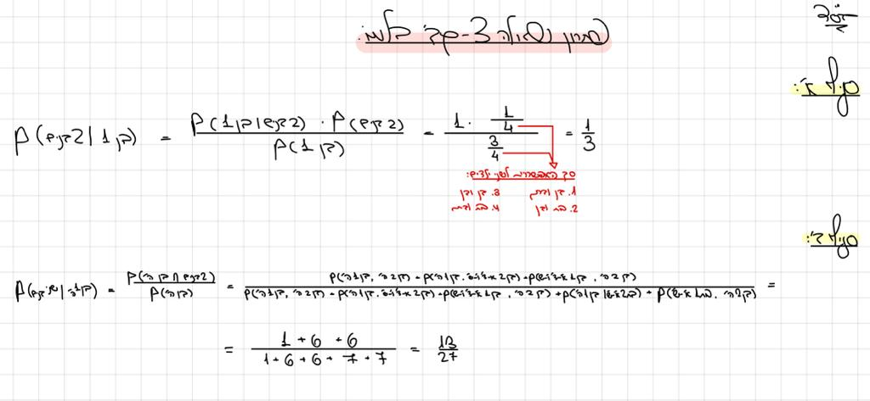
פתרון 3

Slide 8
שאלה 4
בשל עומס פניות באחת מחברות הביטוח הישיר רק 60% מהפניות נענות מיד. שאר הפונים מתבקשים להשאיר את מספר הטלפון שלהם. ב-75% מהמקרים חוזר נציג חברת הביטוח לפונה באותו יום, ובשאר המקרים - למחרת.
הסיכוי שפונה ירכוש בחברה הוא: 0.8 אם נענה מיד, 0.6 אם חזרו אליו באותו יום, ו-0.4 אם חזרו אליו למחרת.
א. מה ההסתברות שאדם הפונה לחברת ביטוח ירכוש בה ביטוח? ב. ידוע כי אדם רכש ביטוח בחברה. מה ההסתברות שהשאיר את מספר הטלפון וחזרו אליו באותו יום?

Slide 9
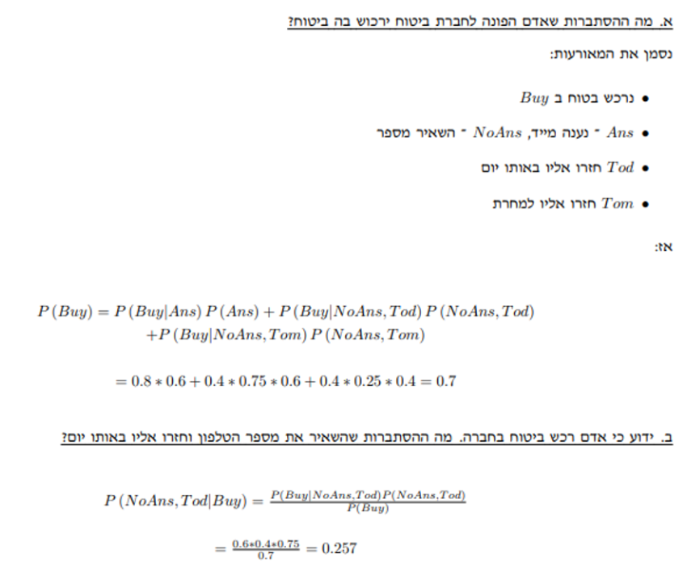
פתרון 4

Slide 10
שאלה 5
הלכת לרופא בגלל ציפורן חודרנית. הרופא בחר באקראי לבצע בדיקת דם הבודקת שפעת חזירים. ידוע סטטיסטית שווירוס זה פוגע ב-1 מתוך 10,000 אנשים באוכלוסייה. הבדיקה מדויקת ב-99 אחוז במובן שההסתברות ל-False Positive היא 1%, (ההסתברות לסיווג שגוי של אדם בריא כאדם חולה היא 1% מהמקרים). ההסתברות ל-False Negative היא 0, (אין סיכוי שהבדיקה תגיד על אדם חולה בשפעת חזירים כי הוא בריא). בבדיקה יצאת חיובי (יש לך שפעת).
א. מה ההסתברות שיש לך שפעת חזירים?
ב. נניח שחזרת מתאילנד לאחרונה ואתה יודע ש-1 מתוך 200 אנשים חזרו לאחרונה מתאילנד, חזרו עם שפעת חזירים. בהינתן אותה סיטואציה כמו בשאלה א', מה ההסתברות (המתוקנת) שיש לך שפעת חזירים?

Slide 11
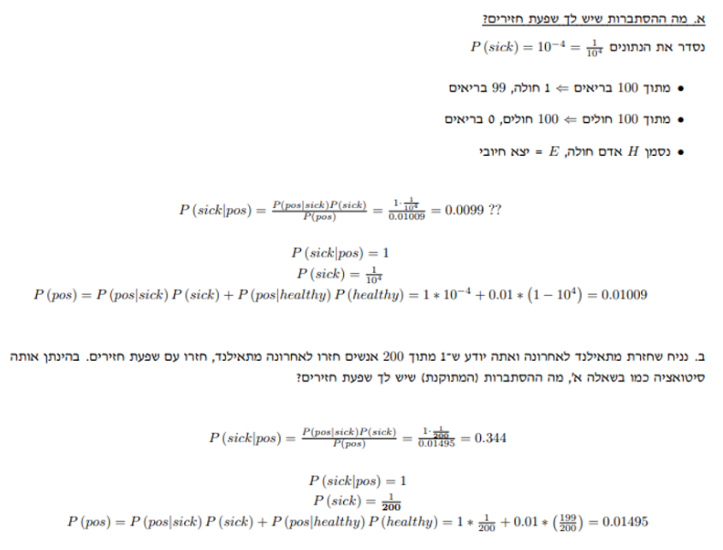
פתרון 5

Slide 12
שאלה 6
אתם משחקים משחק קלפים.
לכל אחד מקלפי המספר [1-10] יש הערך שלו, לכל אחד מקלפי הצורה יש ערך של 10, לג'וקר (אחד בחבילה) תוכלו לבחור כל ערך שתרצו.
במשחק אתם מושכים שלושה קלפים מהחבילה.
אתם מנצחים, אם סכום הקלפים מגיע לרף מסוים או עובר אותו.
נניח שהרף הוא 4 - מה הסתברות הזכייה בסיבוב הראשון?
(ניתן לצאת מנקודת הנחה שאתם רוצים לנצח)

Slide 13

פתרון 6

Slide 14
שאלה 7
במפעל פועלות שתי מכונות, מכונה A ו-B.
10% מתוצרת המפעל מיוצרים במכונה A והשאר (90%) מיוצרים במכונה B.
1% מהמוצרים המיוצרים במכונה A ו-5% מהמוצרים המיוצרים במכונה B הינם פגומים.
א. נבחר מוצר באקראי. מה ההסתברות שהוא פגום?
ב. אחרי ביקור של הטכנאי שמטפל במכונה B, מוצאים ש-1.9% ממוצרי המפעל הם פגומים. מה עכשיו ההסתברות שמוצר המיוצר במכונה B יהיה פגום?

Slide 15
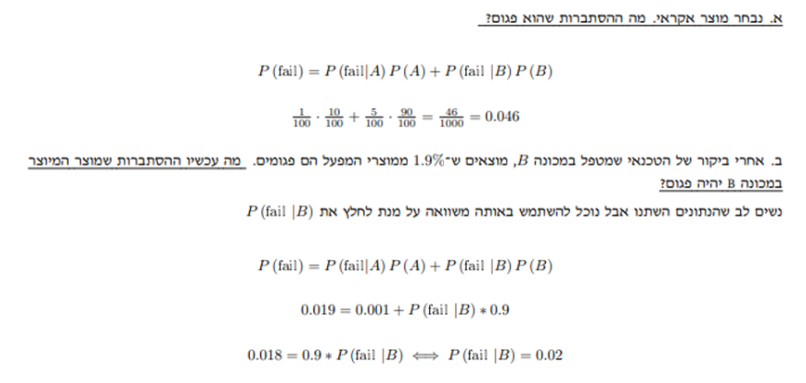
פתרון 7

Slide 16
שאלה 8
נתונה חבילת קלפים רגילה ומעורבבת המכילה גם קלף ג'וקר אחד.
משכתם ארבעה קלפים בזה אחר זה (בלי להחזיר לחבילה).
מה ההסתברות שבאותם ארבעה קלפים יש קלף אחד מכל סוג (לב, תלתן, עלה ויהלום)?

Slide 17
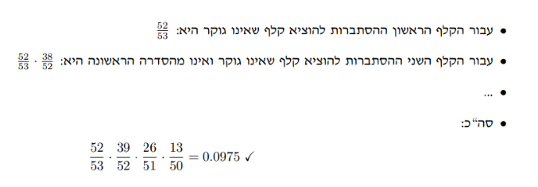
פתרון 8

Slide 18
שאלה 9
בארנק נמצאים 8 מטבעות הוגנים ו-2 מטבעות המראים H בהסתברות 2/3 ו-T בהסתברות 1/3.
שולפים באקראי מטבע מהארנק ומטילים אותו.
א. מה ההסתברות שיתקבל H? ב. אם ידוע שהתקבל H, מה ההסתברות שהמטבע שנבחר הוא הוגן?

Slide 19
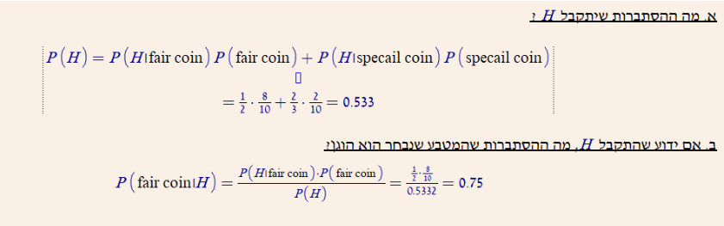
פתרון 9

Slide 20
הסוף
Notes:
כיצד תועיל המצגת לקהל: משתתפים בוגרים מתעניינים יותר בנושא אם הם יודעים באיזה אופן או מדוע הוא חשוב להם.
רמת המומחיות של המגיש בנושא: ציין בקצרה את האישורים שלך בתחום זה, או הסבר מדוע כדאי למשתתפים להאזין לך.

Slide 21
כותרת
גוף

Slide 22
כותרת
גוף

